Slide 1
Муниципальное дошкольное образовательное учреждение
«Центр развития ребенка - детский сад «Дружба»
РАЗВИВАЮЩАЯ ПРЕДМЕТНО-ПРОСТРАНСТВЕННАЯ
СРЕДА В ПОДГОТОВИТЕЛЬНОЙ ГРУППЕ С УЧЕТОМ ФГОС
Воспитатель:Тюшева С.Н

Slide 2
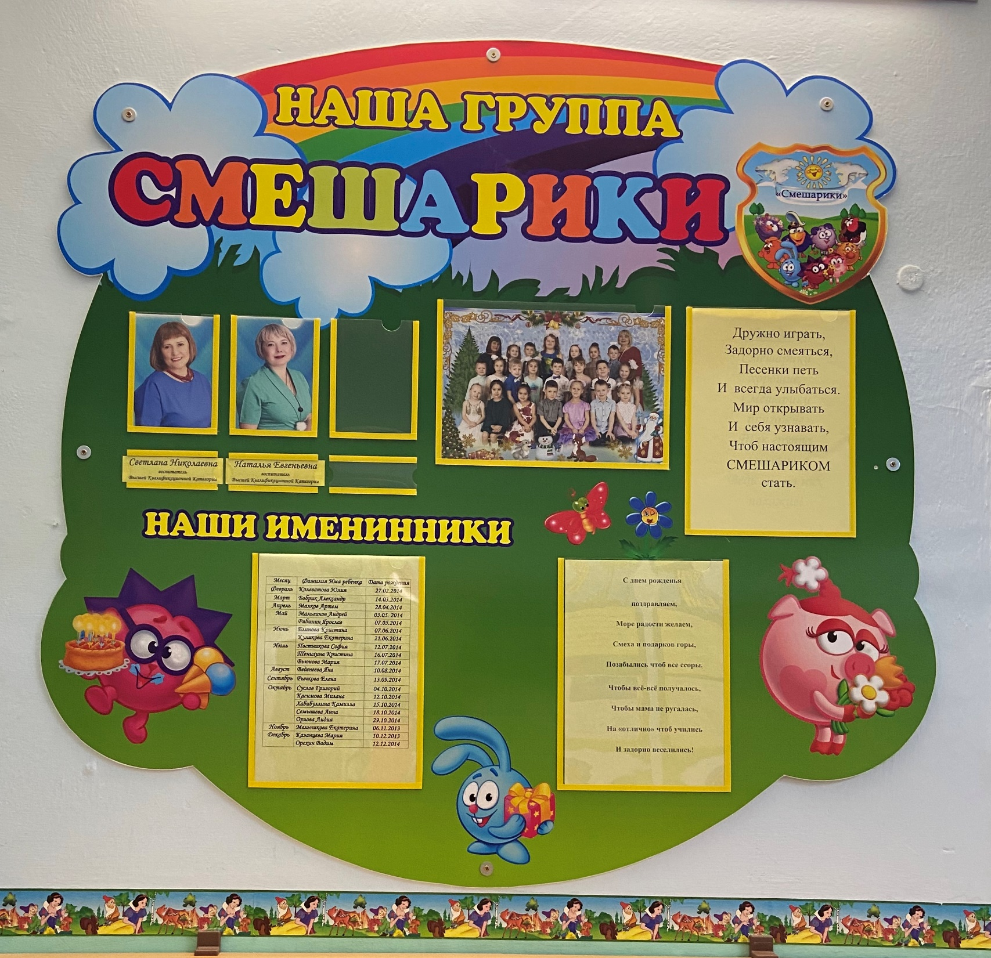
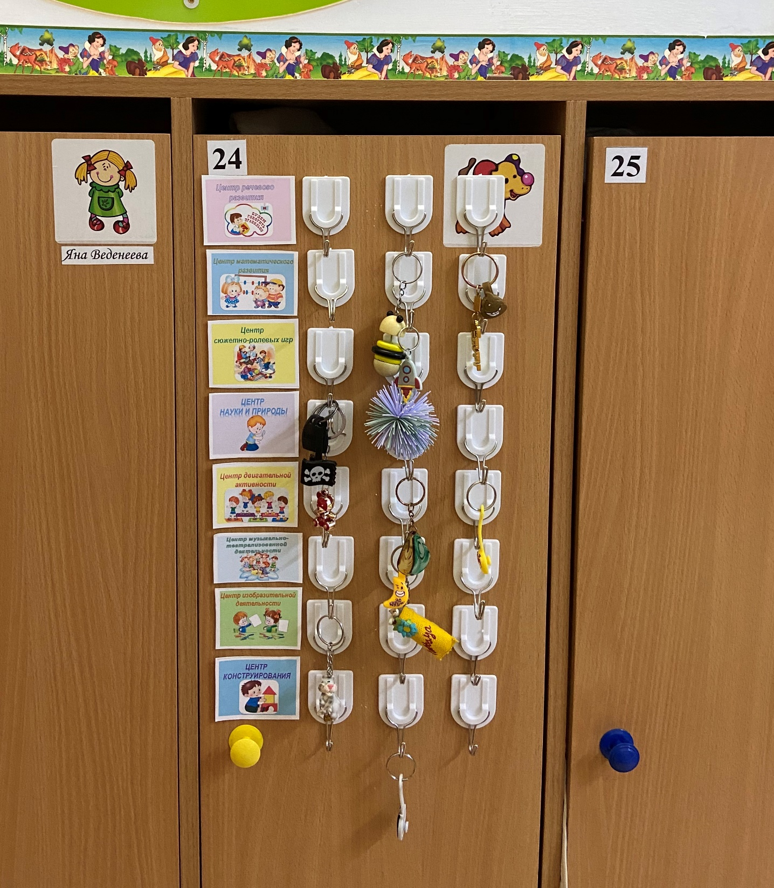
ДАВАЙТЕ ЗНАКОМИТЬСЯ
МЫ ЦЕНТРЫ ВИБИРАЕМ-ВЕСЕЛО ИГРАЕМ
Один день из жизни нашей группы

Slide 3
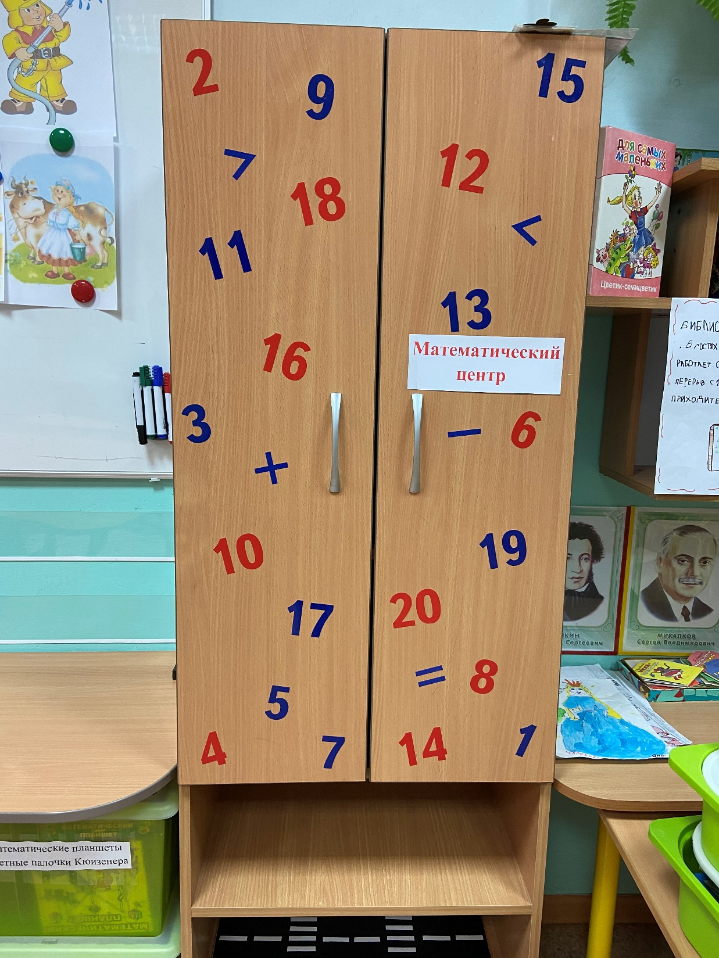
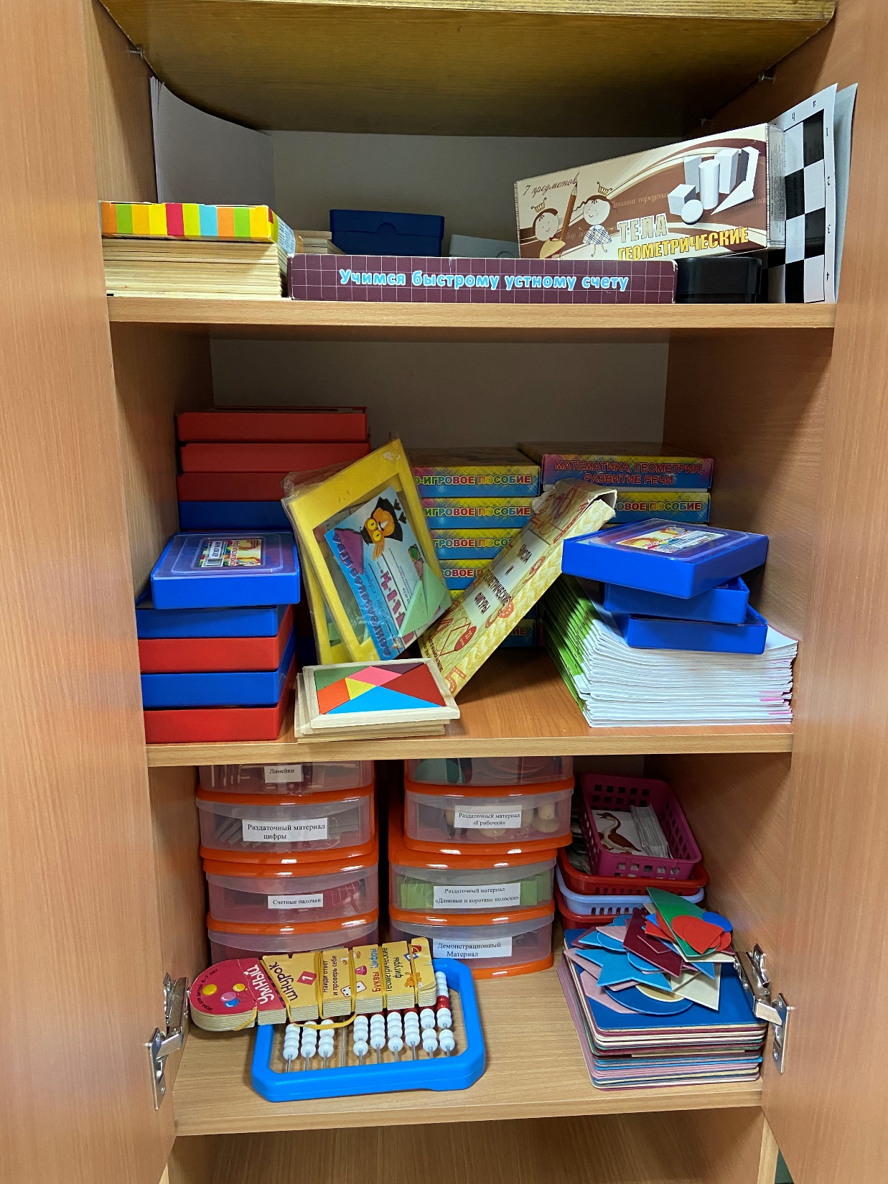
Математический центр
Мы с фигурами знакомы,
Про цифры много узнаём.
И математики законы
Постигать не устаём!

Slide 4
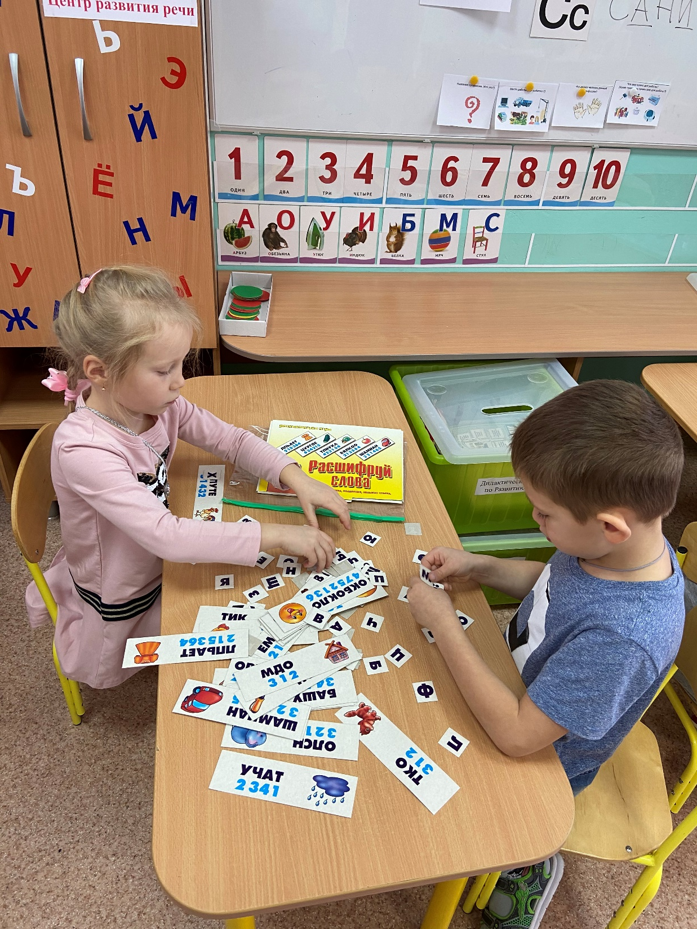
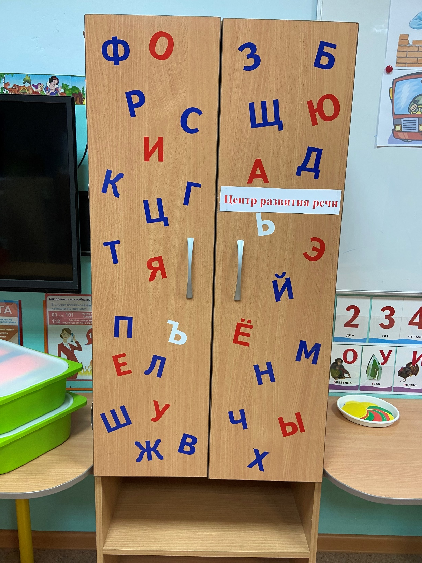
Центр речевого развития
Если надо то найдём
буквы нужные вдвоем

Slide 5
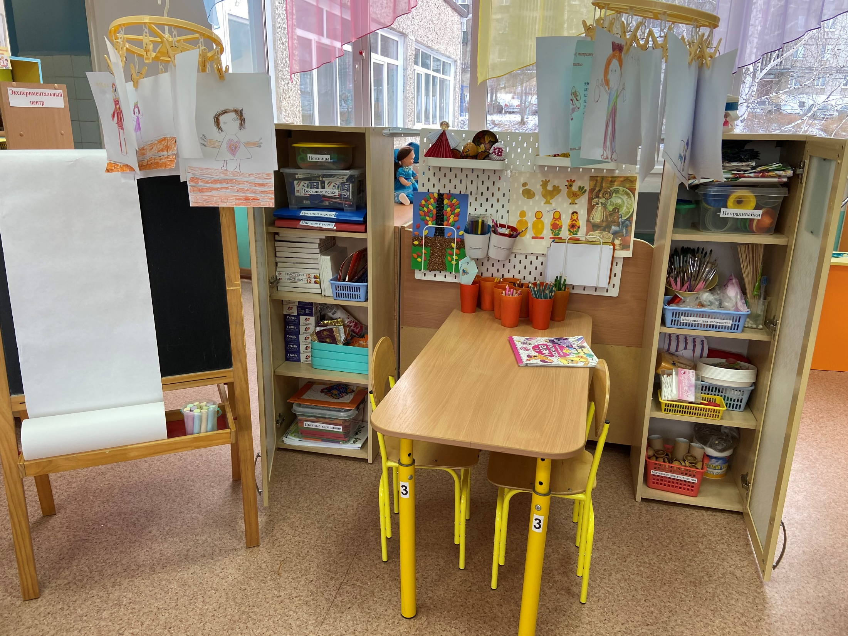
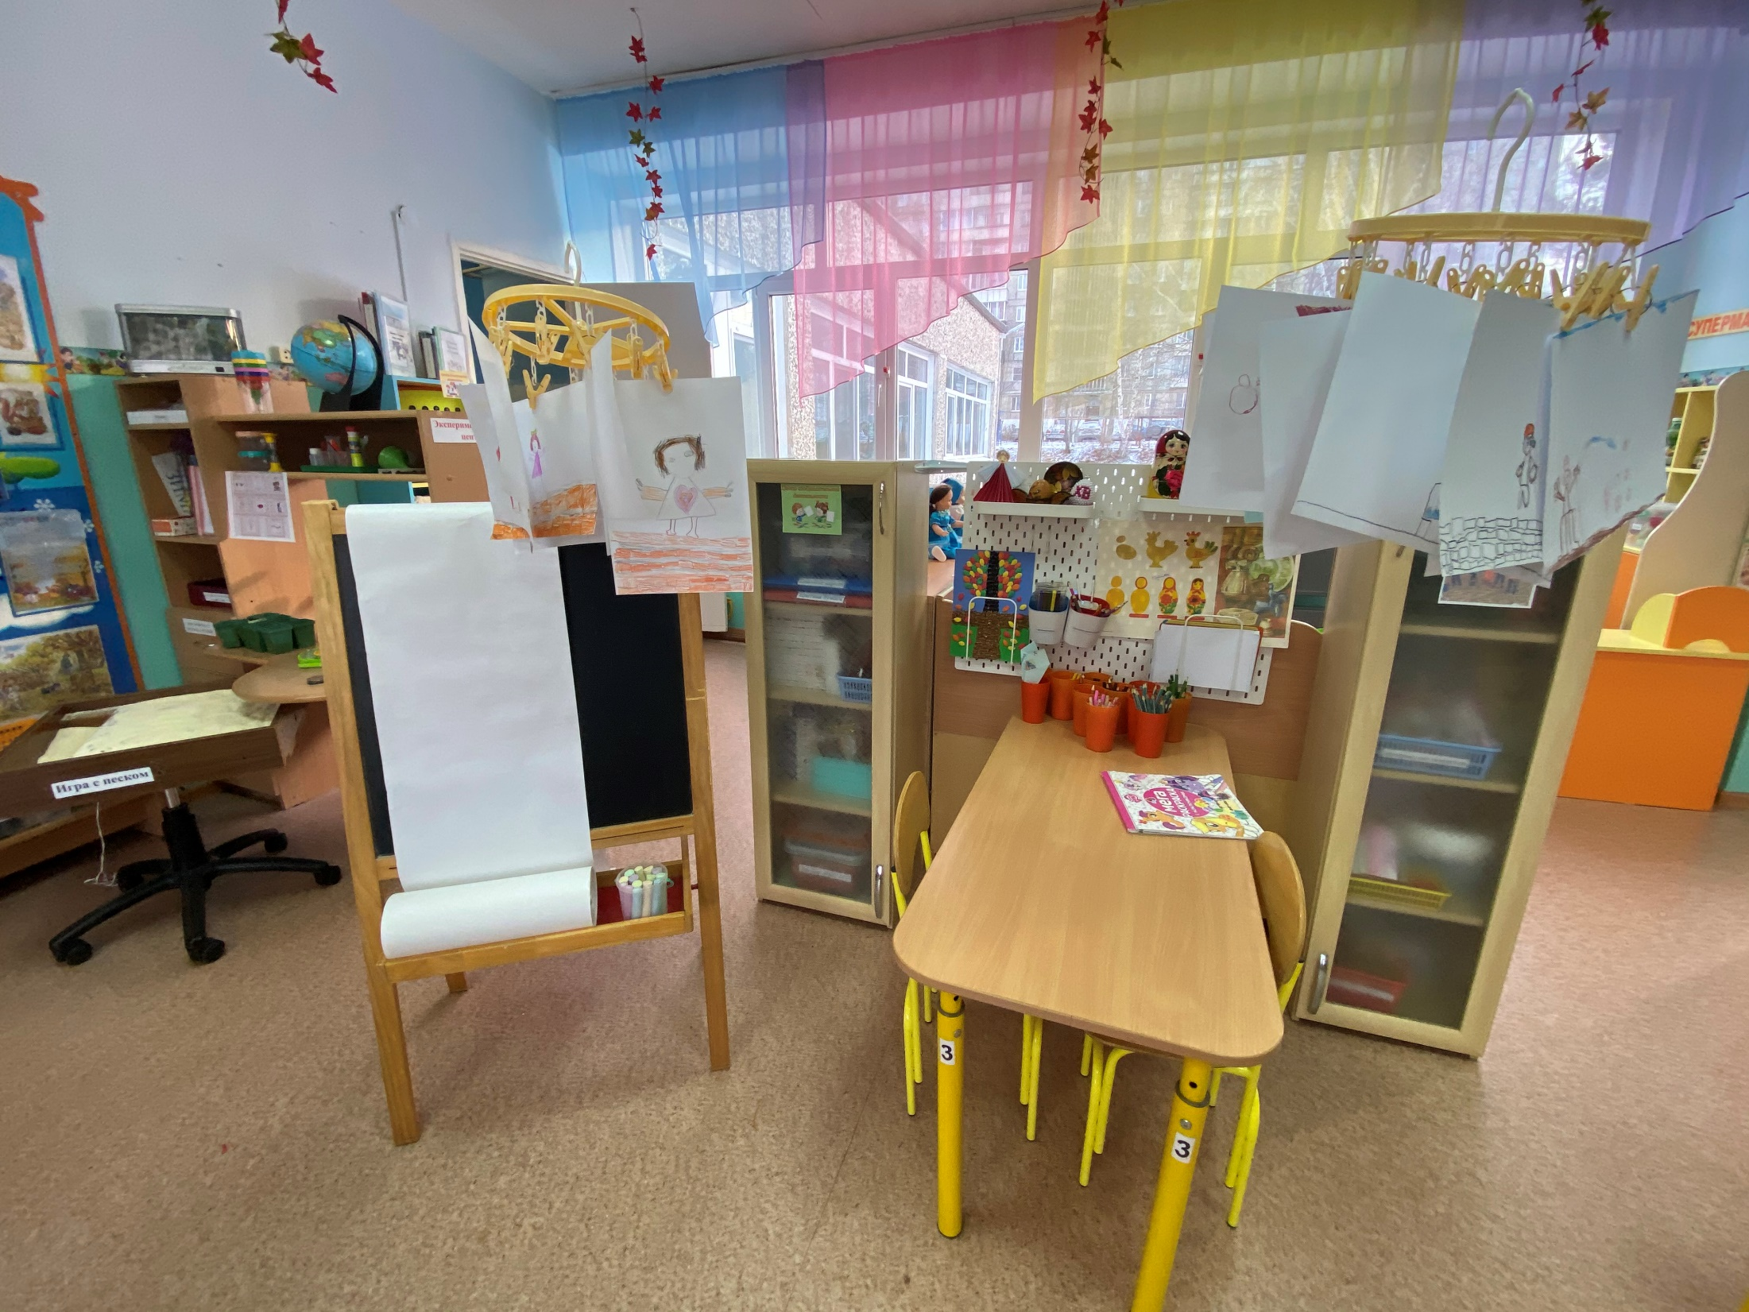
Центр творческой деятельности
Наши работы

Slide 6
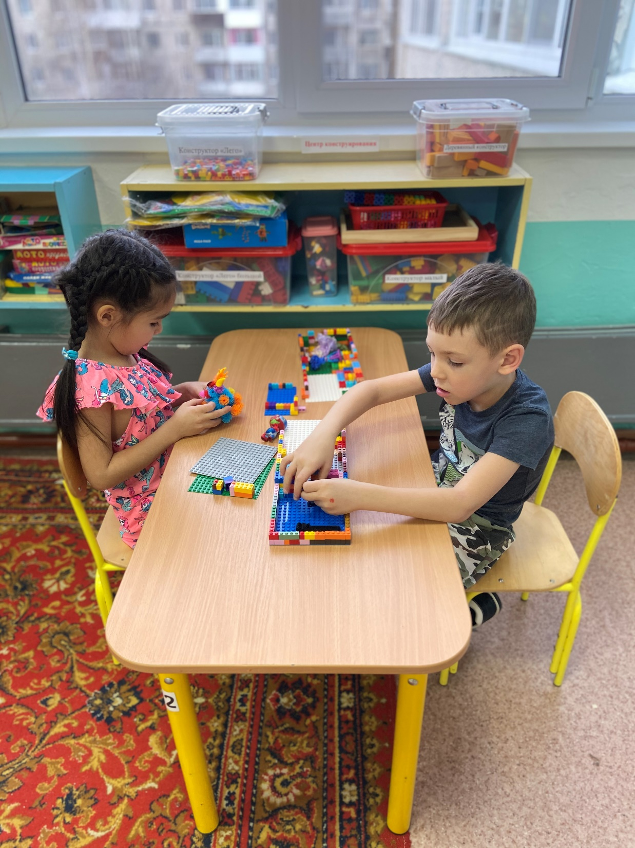
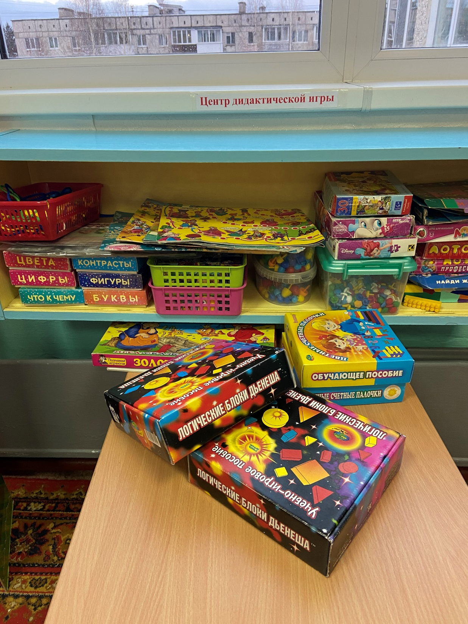
Центр конструирования
Дидактический центр
Раз, два, три — сложу детали, Чтоб они машиной стали. Из конструктора такого Что ни сделай — все толково!

Slide 7
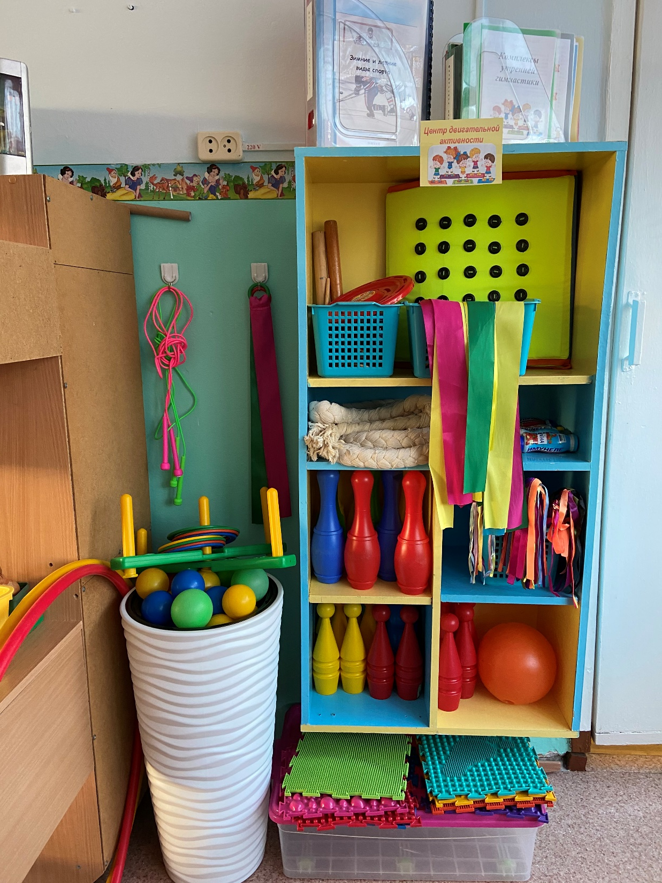
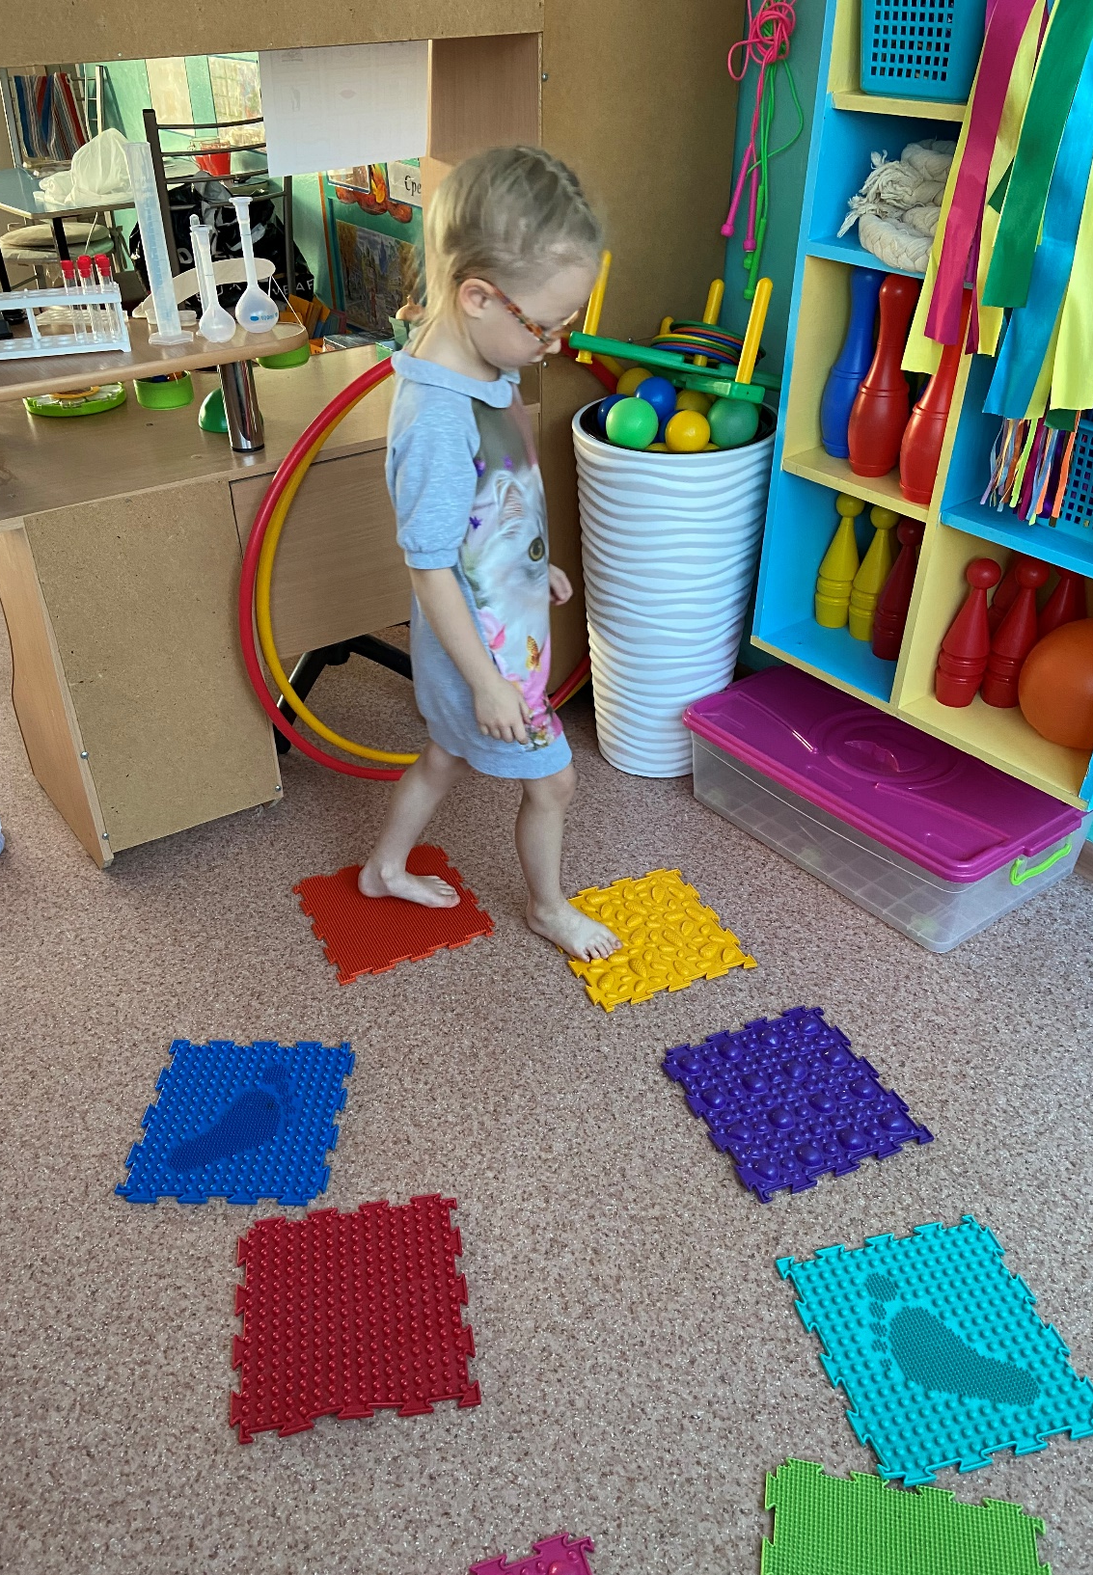
Центр двигательной активности
Если день начать с зарядки, Значит, будет всё в порядке. Нам пилюли и микстуру Заменяют физкультура!

Slide 8
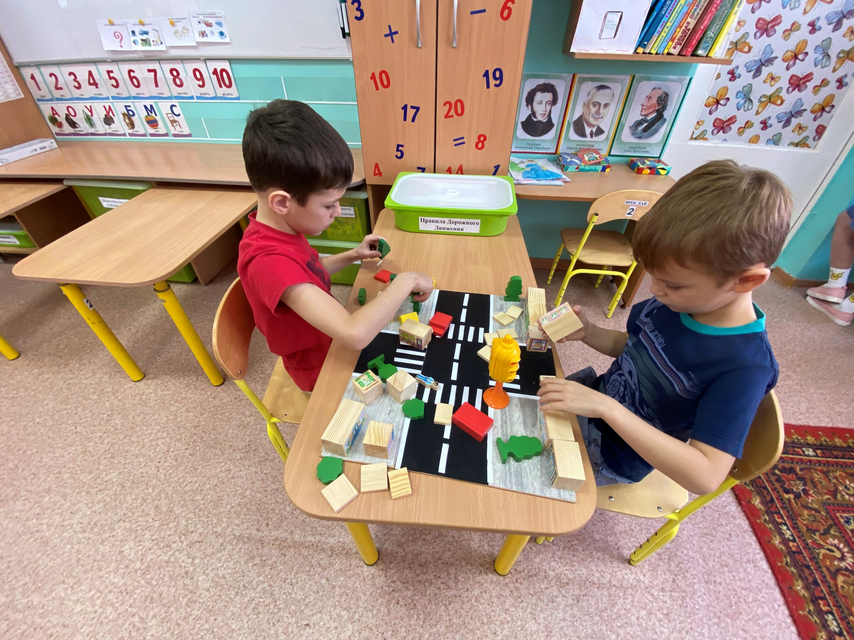
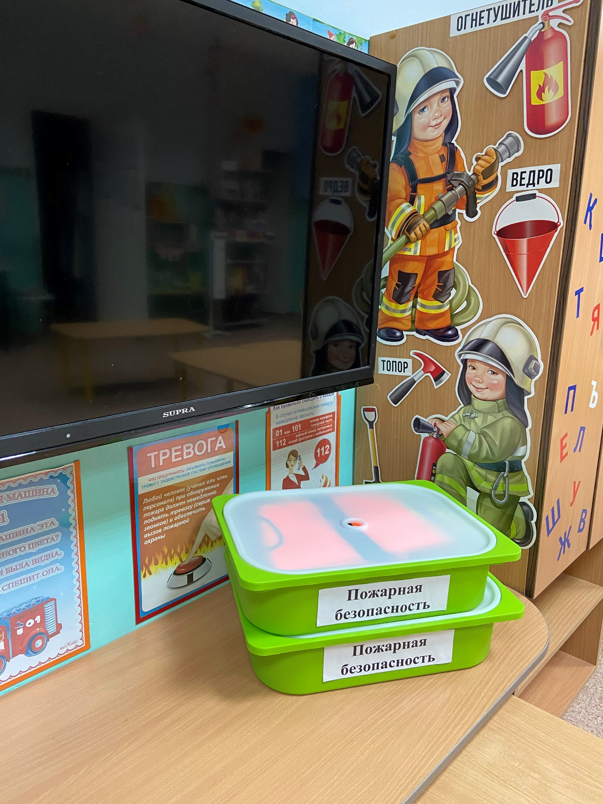
Центр пожарной безопасности
Центр ПДД

Slide 9
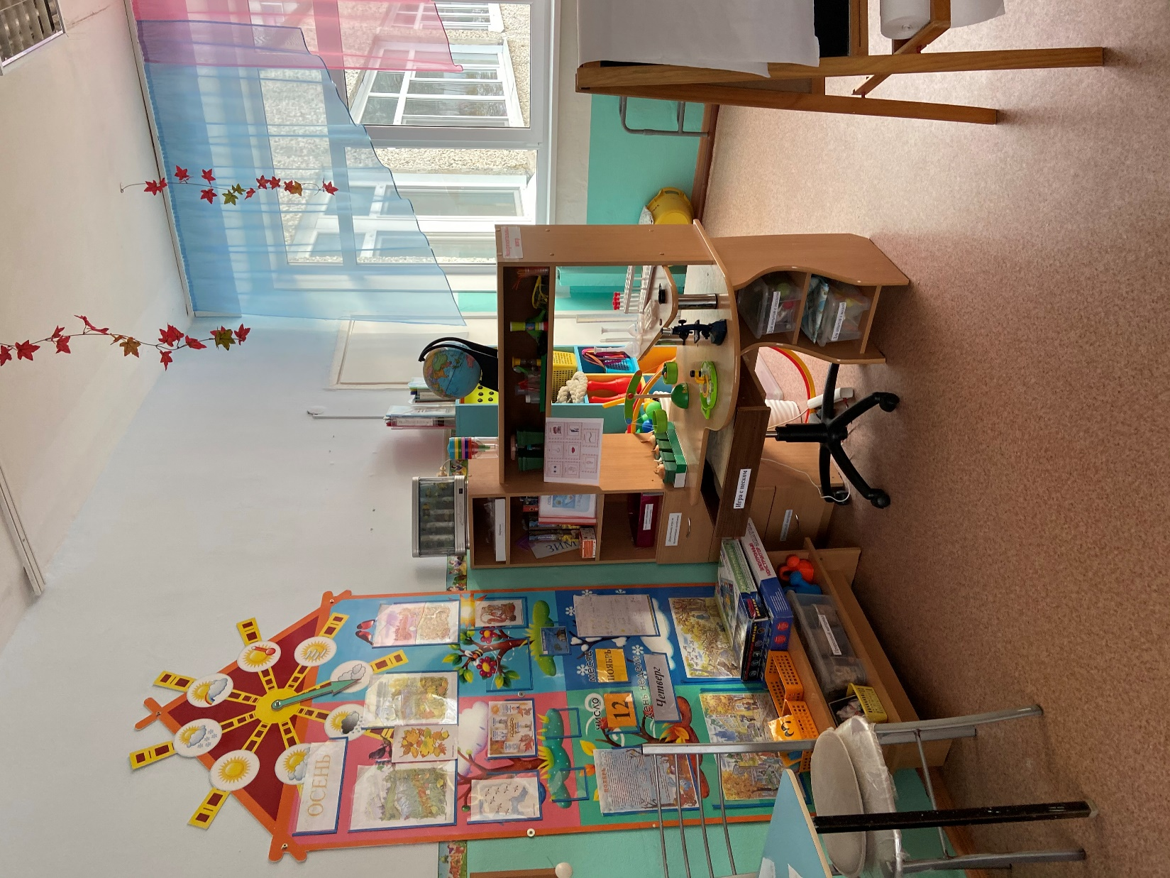
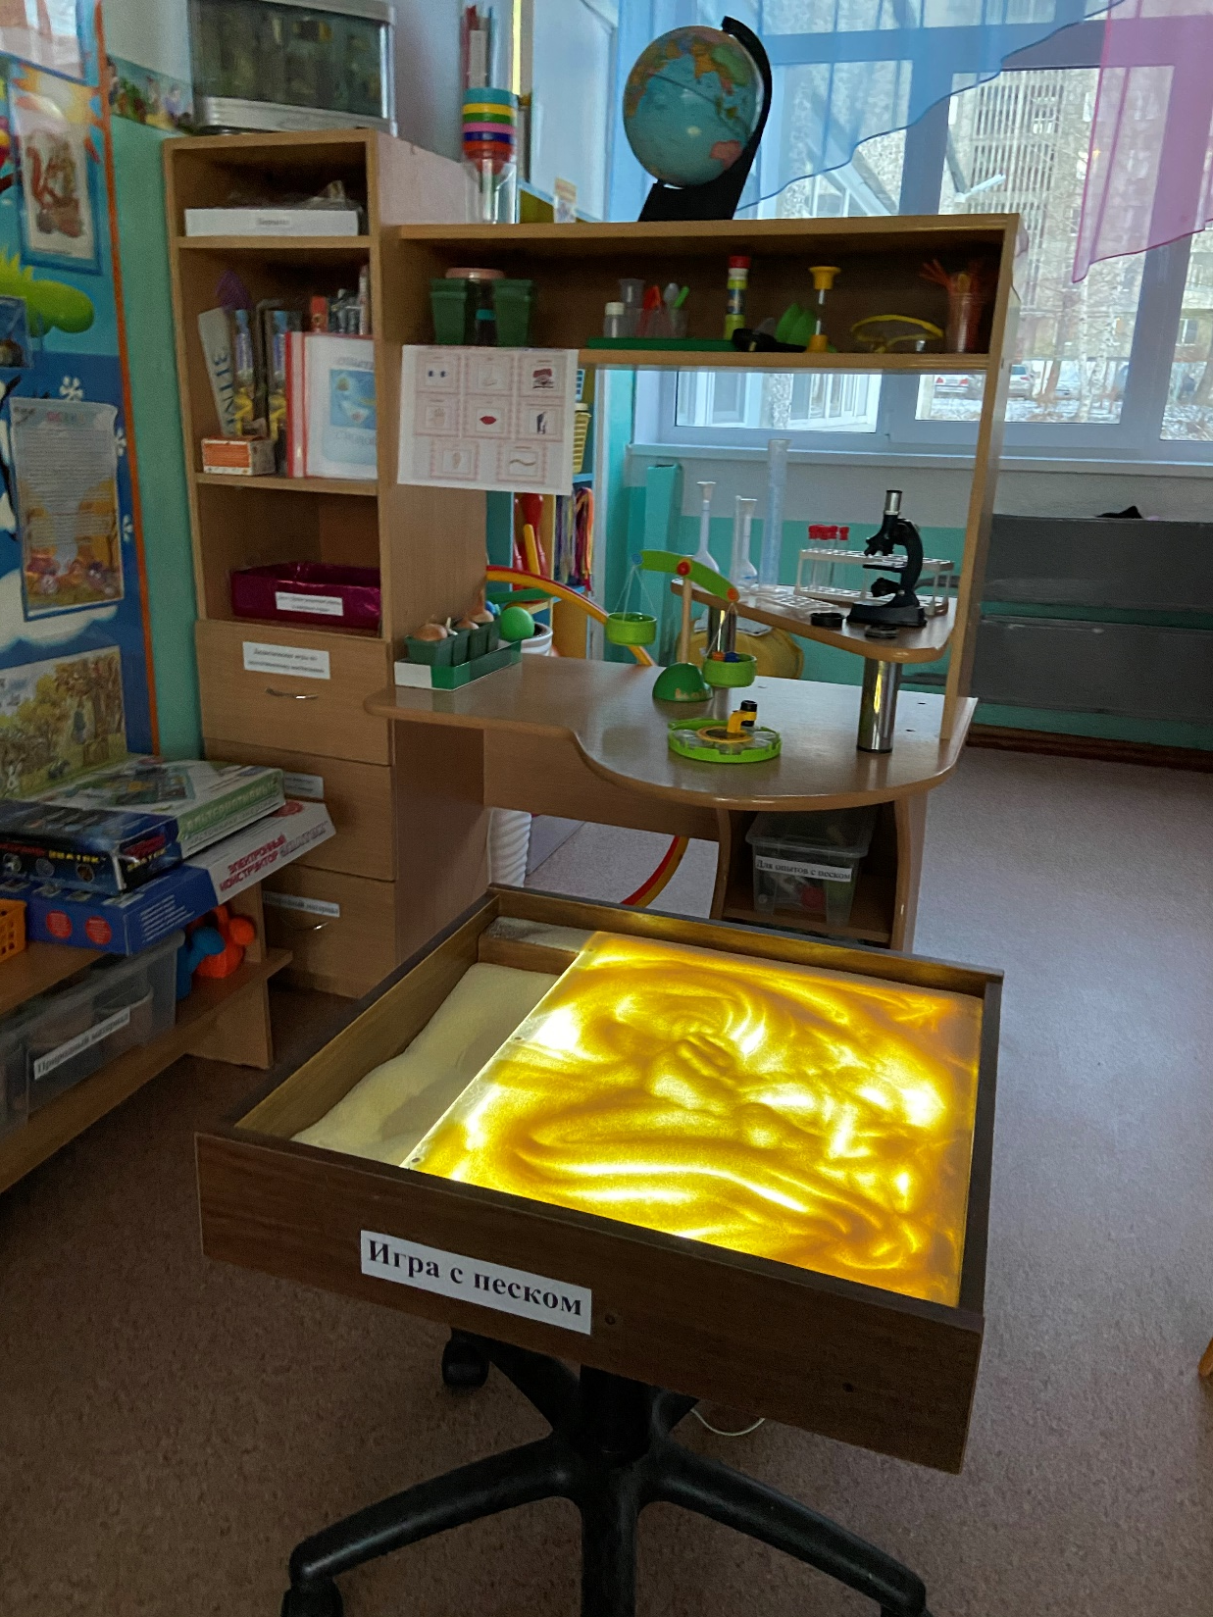
Центр экспериментальной деятельности
Центр песочной терапии
Центр погоды

Slide 10
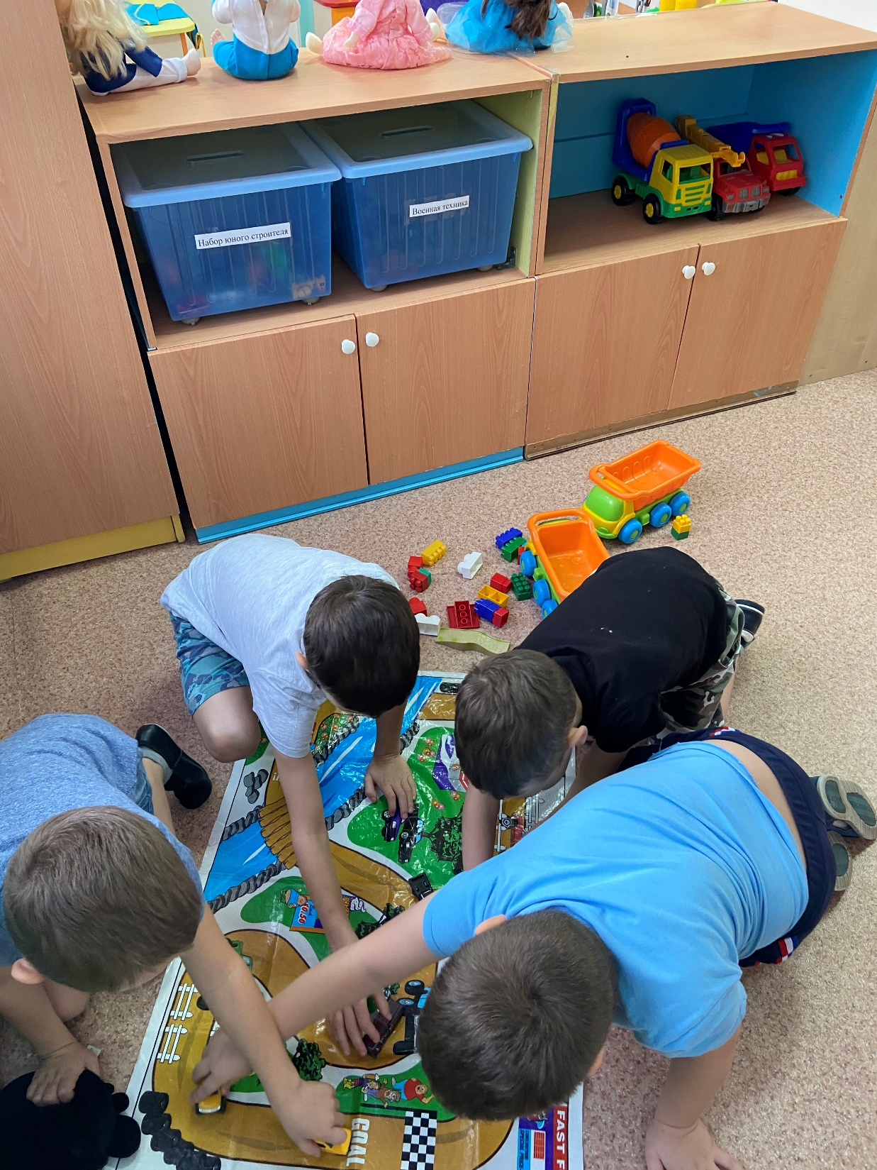
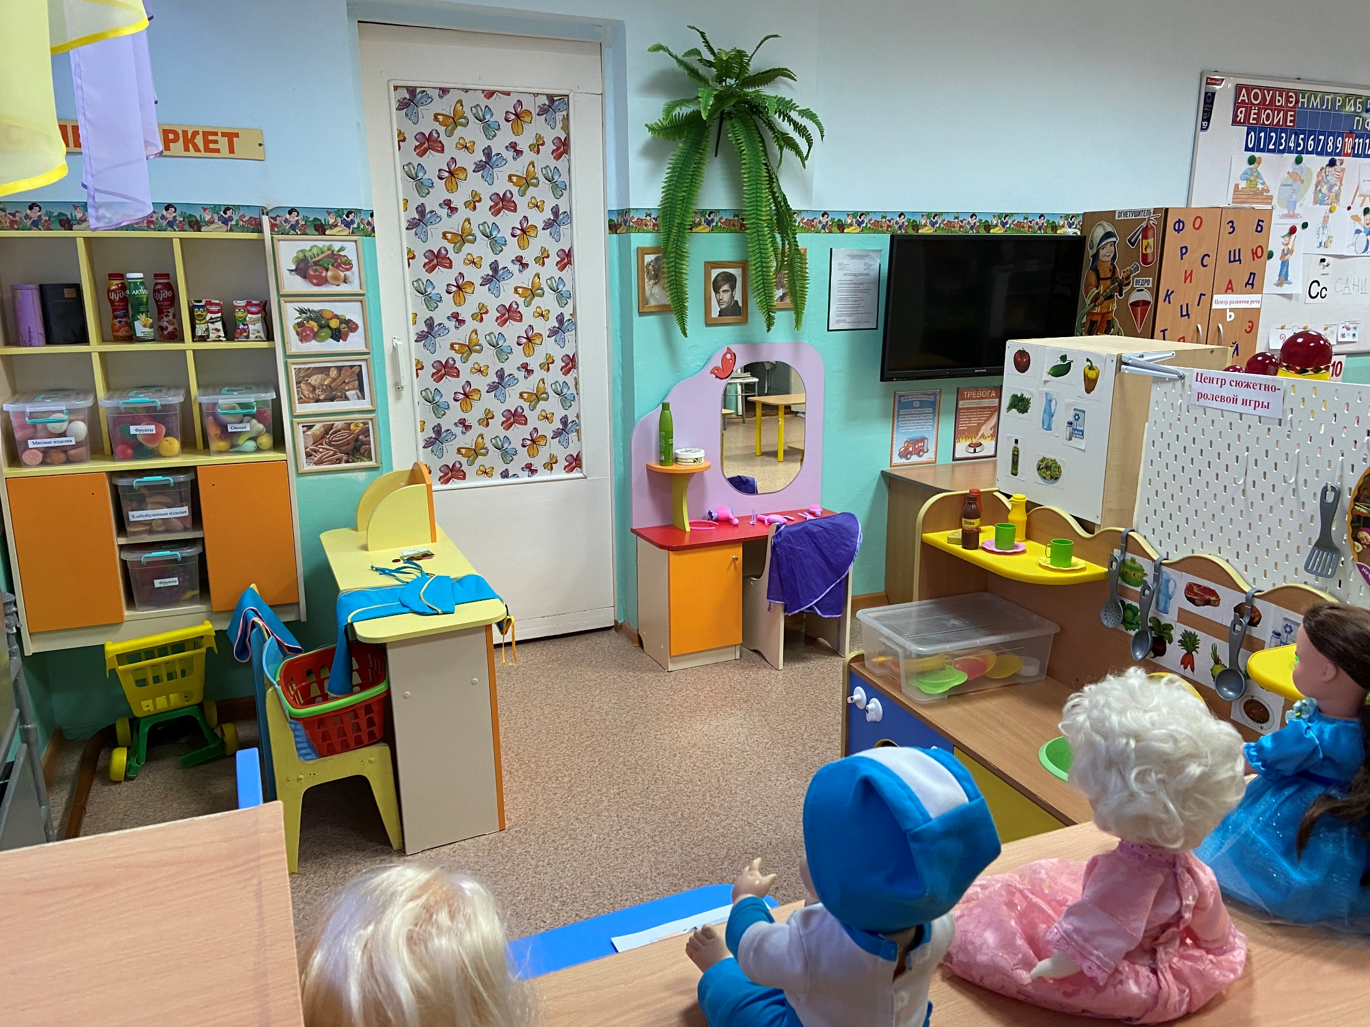
Центр сюжетно - ролевых игр
А вот любимое местечко,
Здесь время мчится, словно речка,
Тут быстро взрослым можно стать,
И профессии менять!

Slide 11
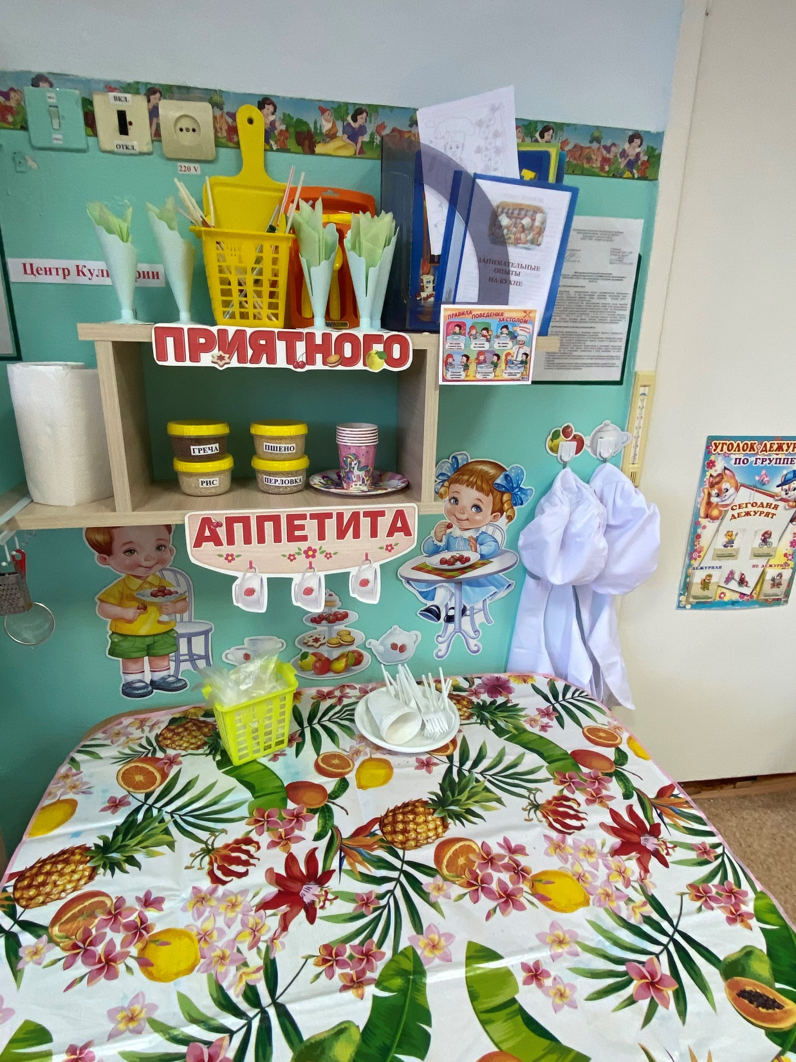
Центр патриотического воспитания
Центр кулинарии
Моя Россия- Мая страна

Slide 12
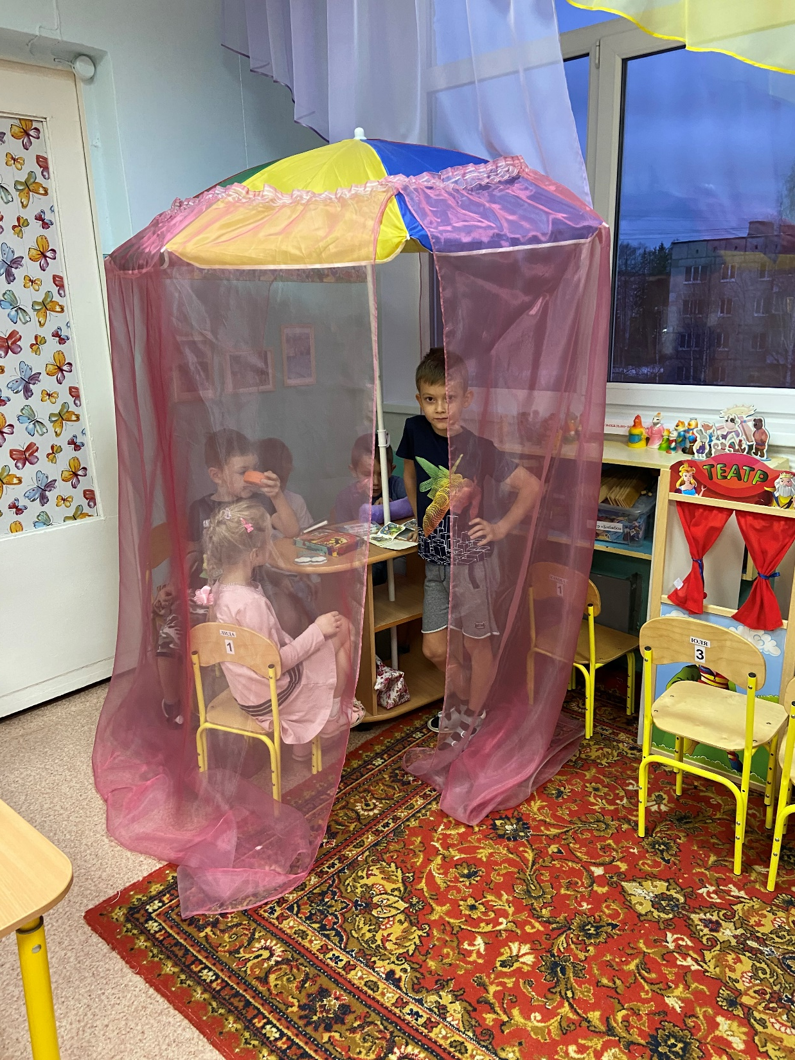
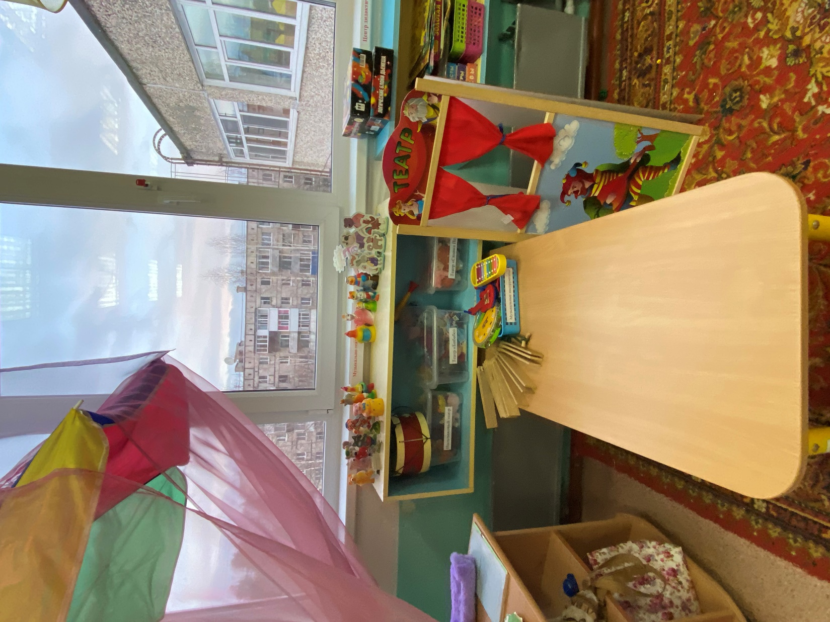
Центр уединения
Тетрально-музыкльный центр
В нашей группе все актеры, Кукловоды и танцоры. Каждый день и каждый час Мы хотим играть для Вас!!!

Slide 13
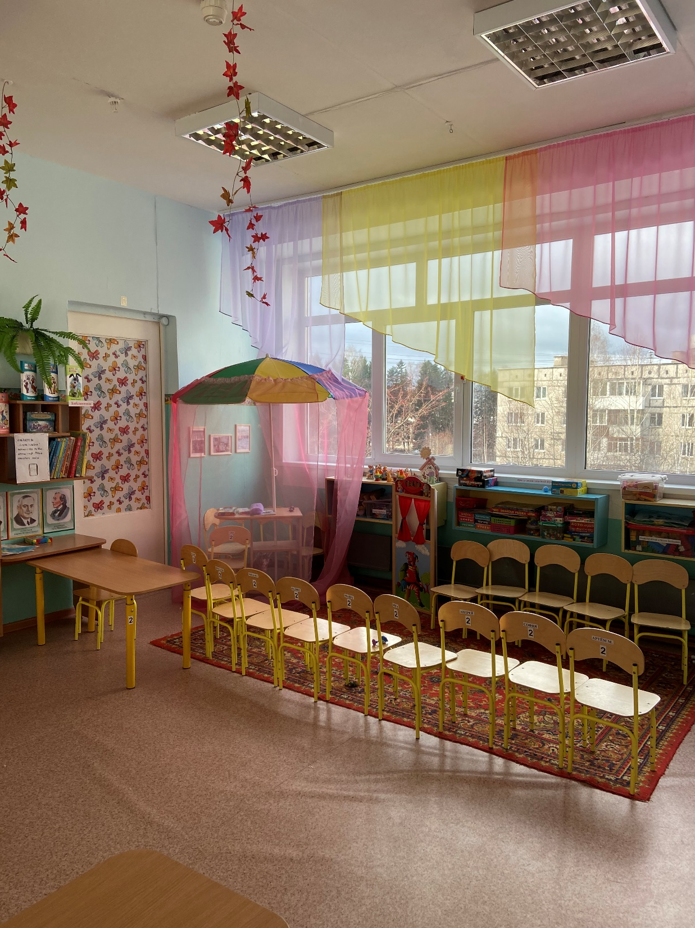
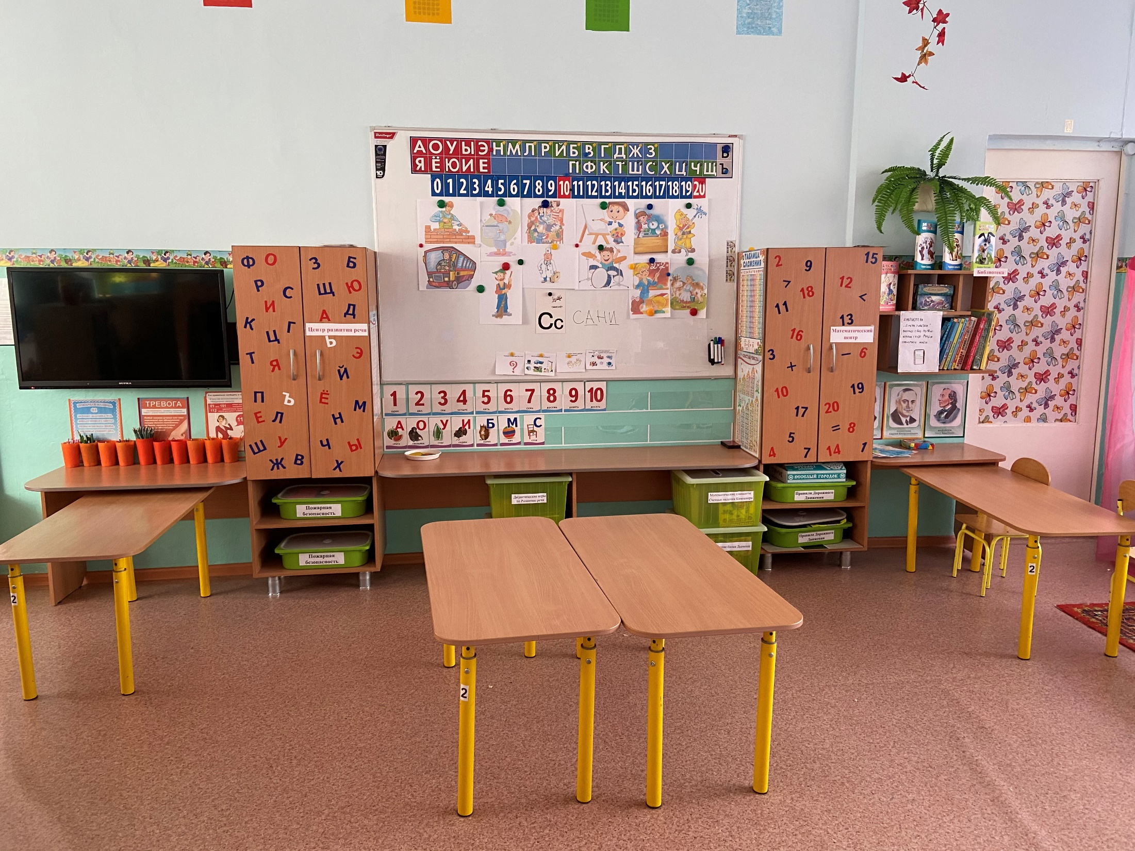
В нашей группе всем на диво,
И нарядно и красиво!
Очень много есть у нас
Показали вам сейчас

Slide 14
Расстановки мебели для ОД

Slide 15
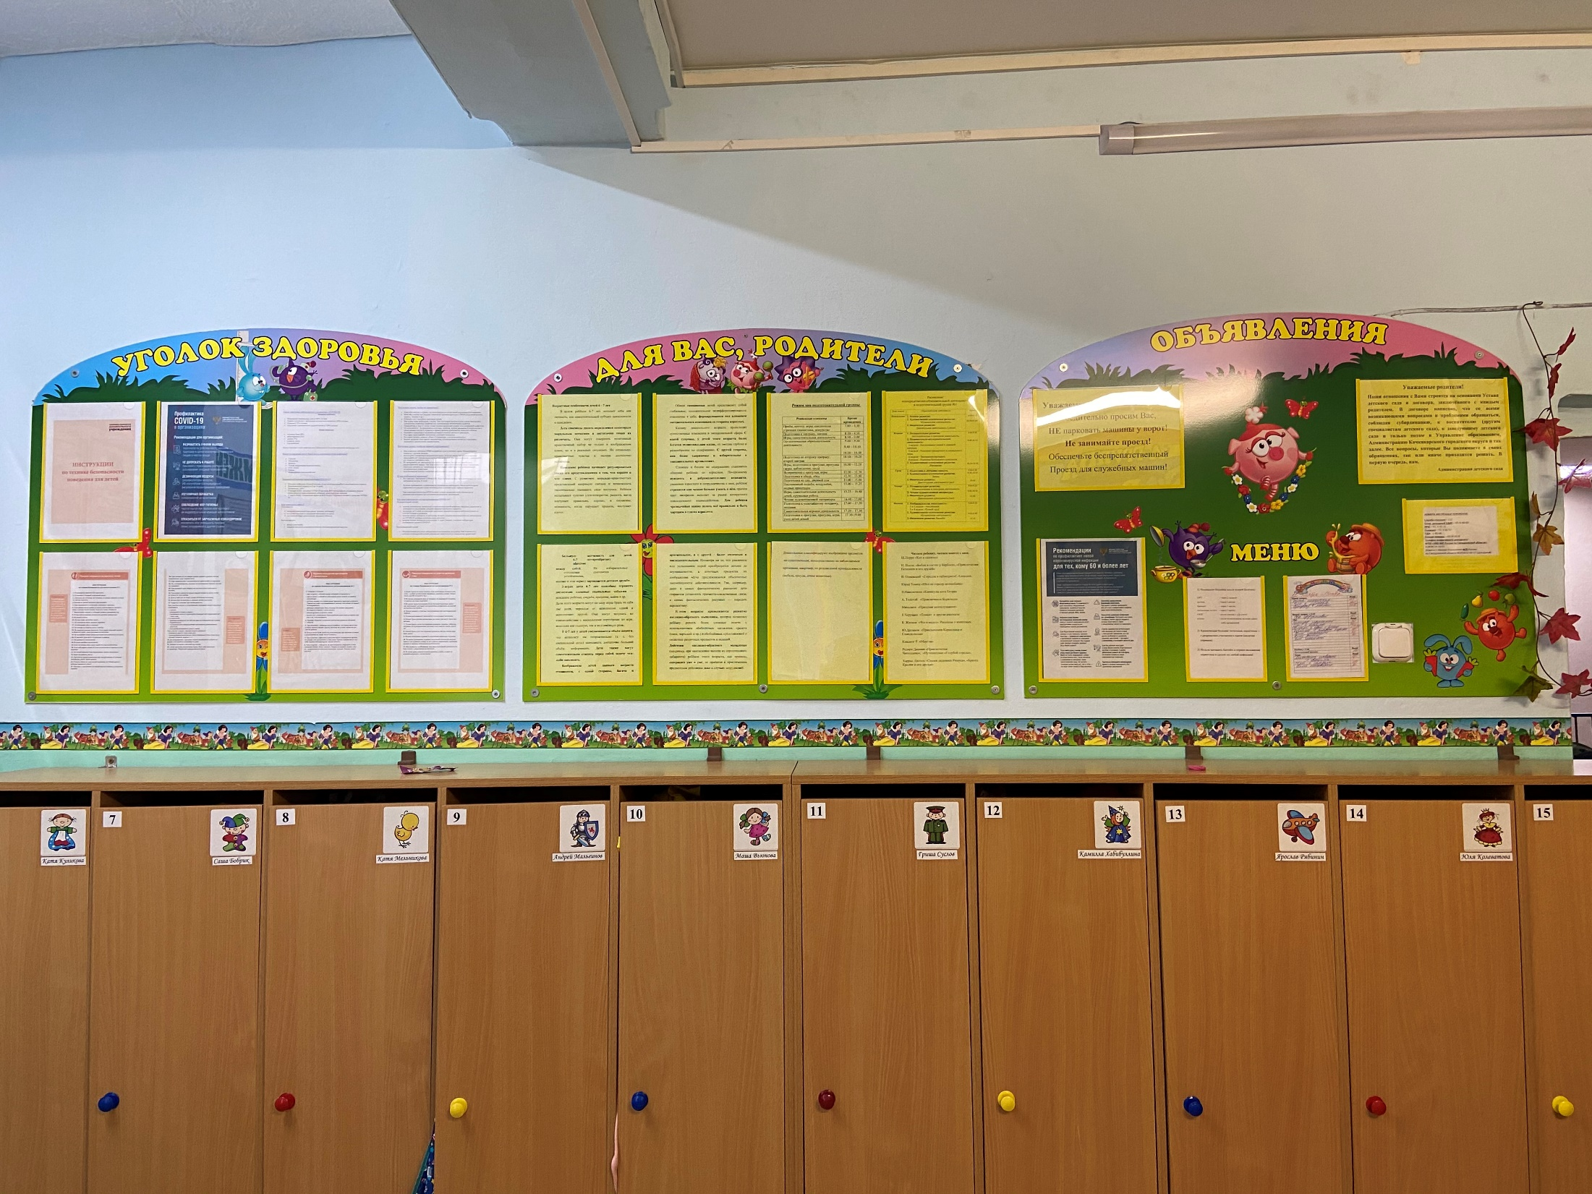
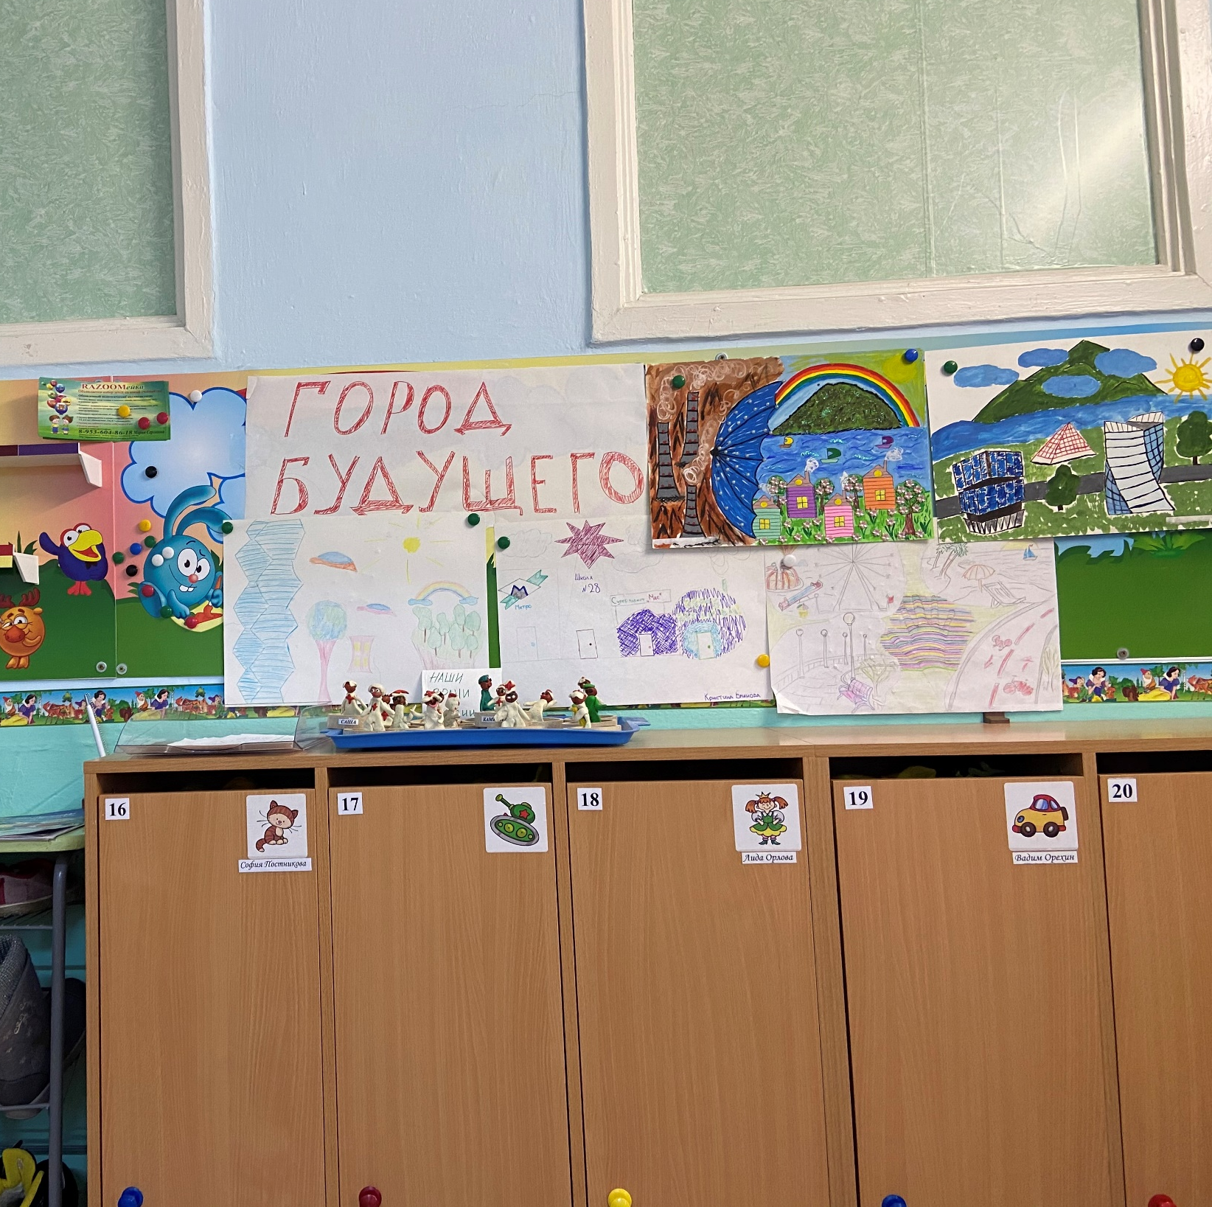
Приемная
На стендах родители информацию прочли
И дружно с ребятами домой пошли

Slide 16
Спасибо за внимание

